Slide 1
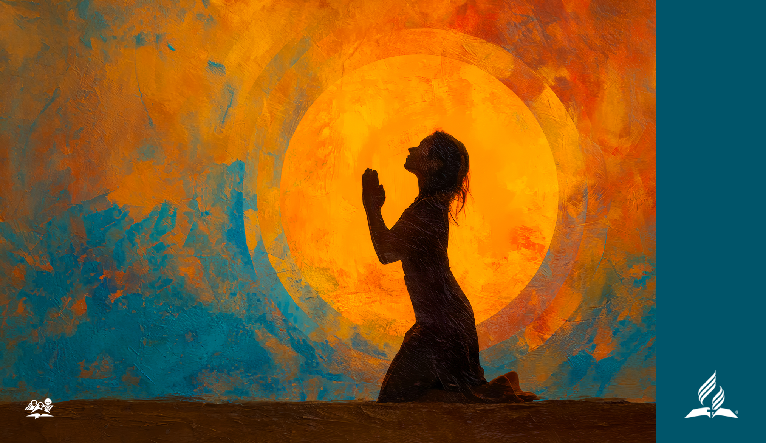
ЖЕНЩИНА,
вера, и молитва
Автор Ардис Дик Стенбаккен
МЕЖДУНАРОДНЫЙ ЖЕНСКИЙ ДЕНЬ МОЛИТВЫ, 2026

Slide 2
7 марта 2026 г.
женщина,
вера, и молитва
Автор: Ардис Дик Стенбаккен

Slide 3
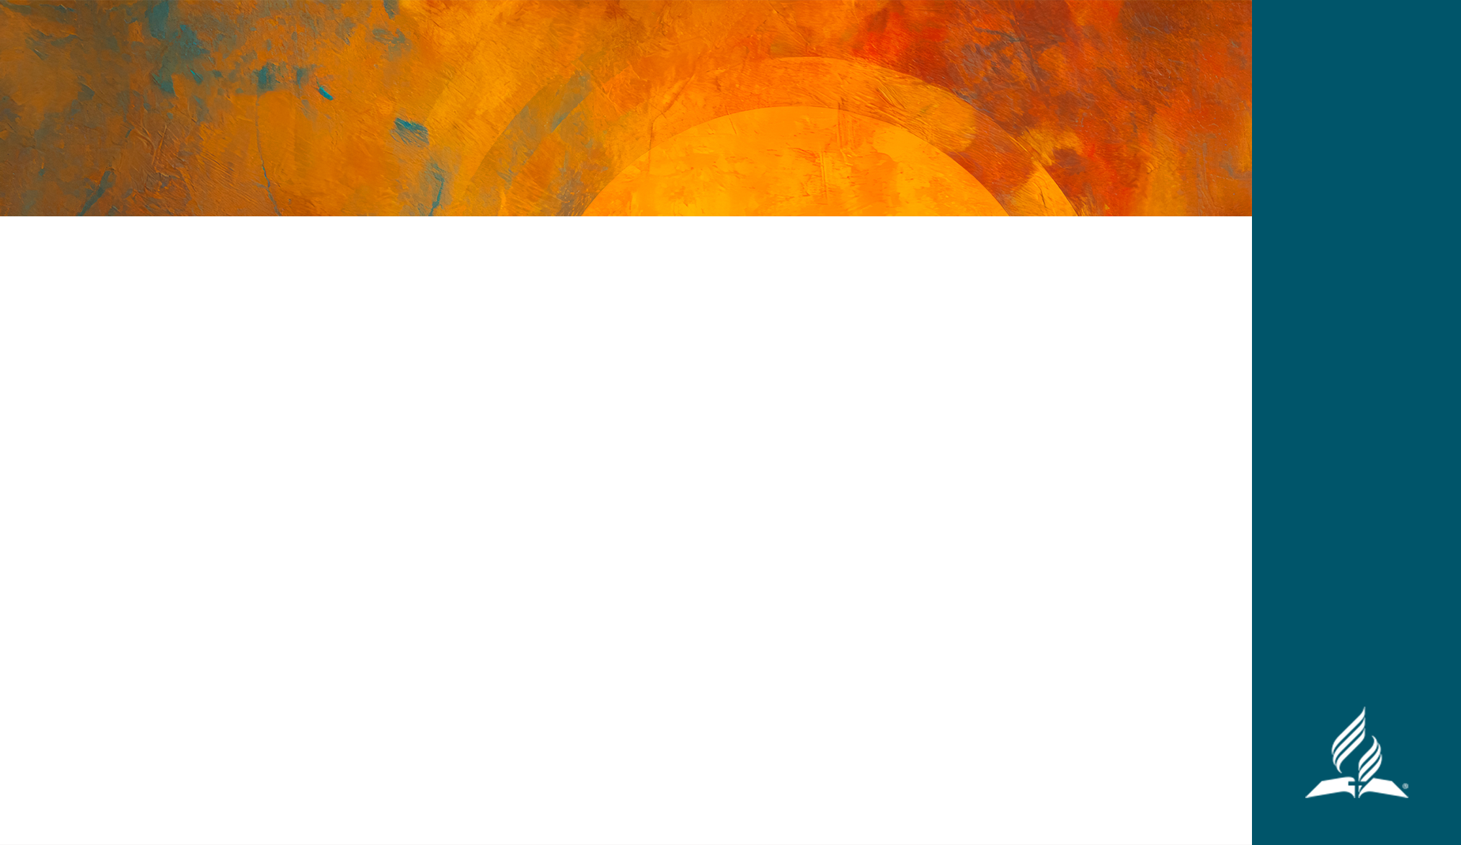
Евреям 4:14–16
«Итак, имея Первосвященника великого, прошедшего небеса, Иисуса Сына Божия, будем твёрдо держаться исповедания нашего. Ибо мы имеем не такого первосвященника, который не может сострадать нам в немощах наших, но Который, подобно нам, искушён во всём, кроме греха. Посему да приступаем с дерзновением к престолу благодати, чтобы получить милость и обрести благодать для благовременной помощи».

Slide 4
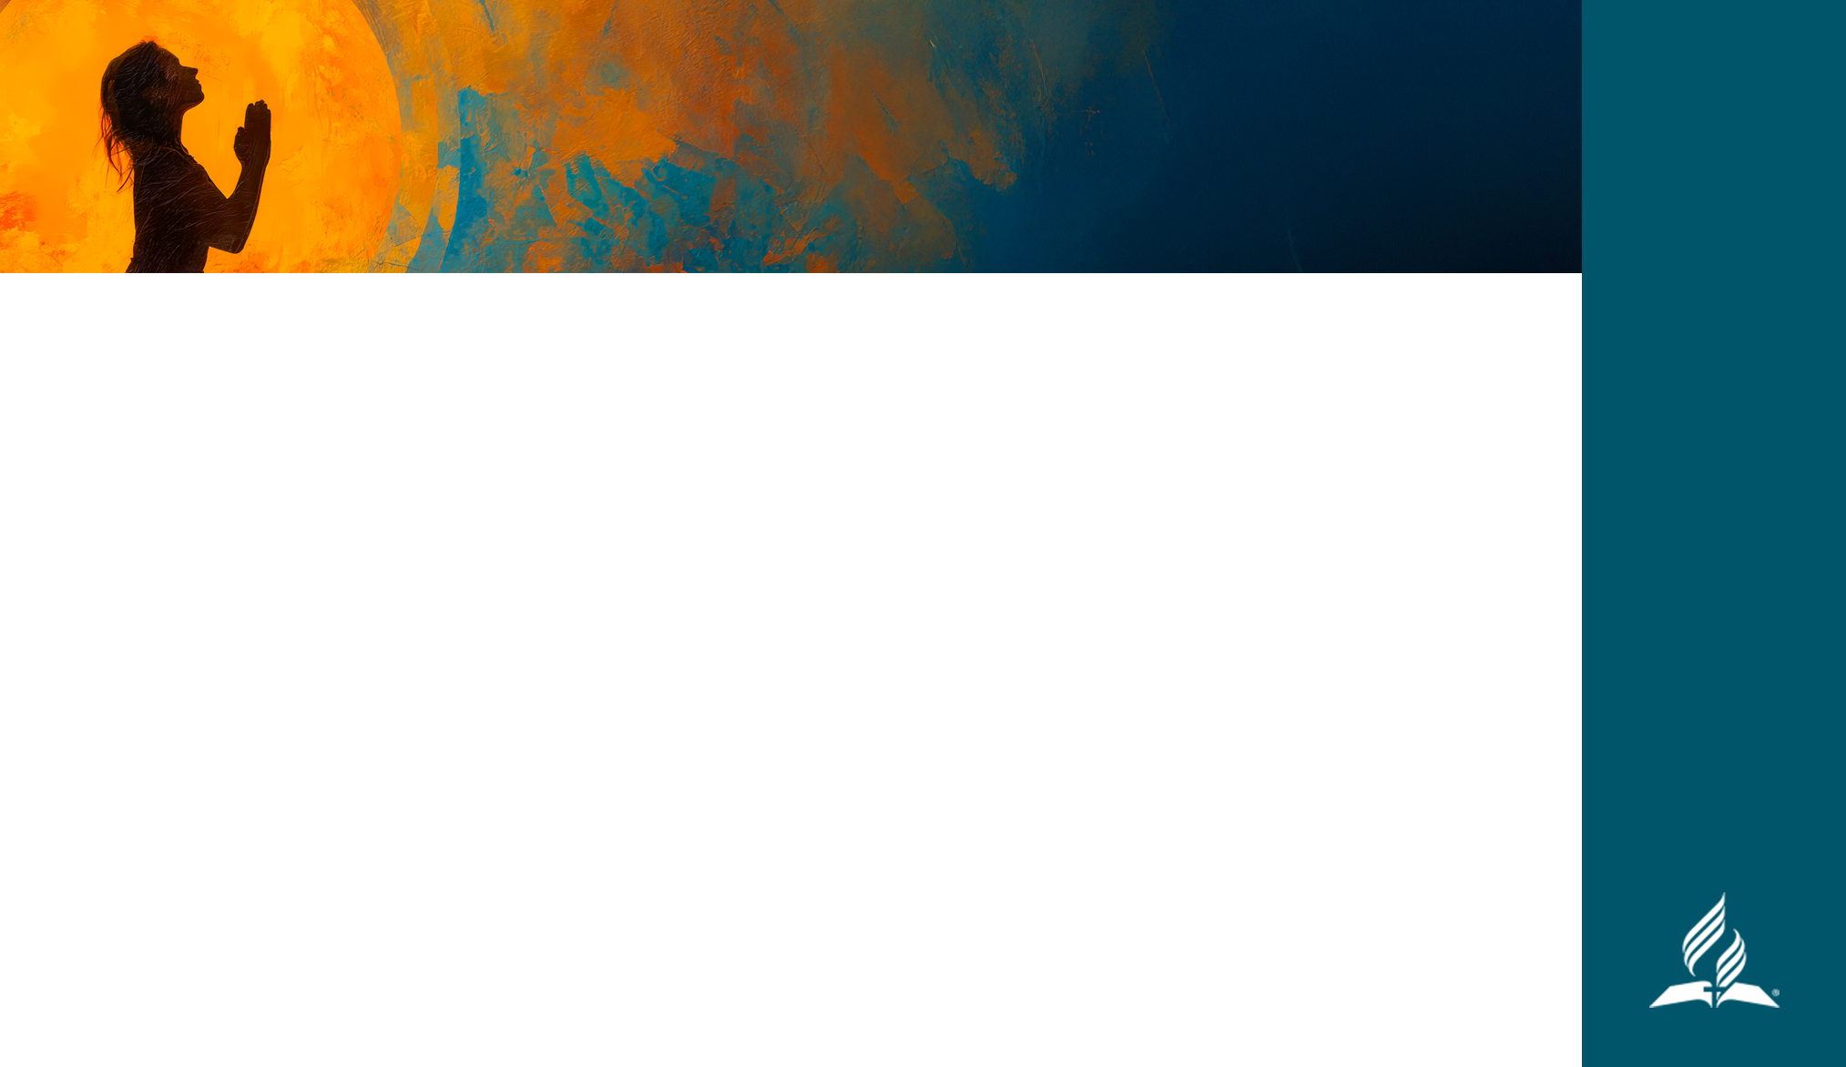
К Иисусу подошла женщина.
Во-первых, в Евангелии от Матфея, глава 15, Матфей говорит, что она была хананеянкой — язычницей, неверующей! (см. стих 22). Той, с кем иудеи не хотели общаться. Марк далее говорит, что она была гречанкой, родившейся в сирийской Финикии (см. Марк 7:26).
Во-вторых, женщине не положено было приближаться к мужчинам, только к своему мужу.

Slide 5
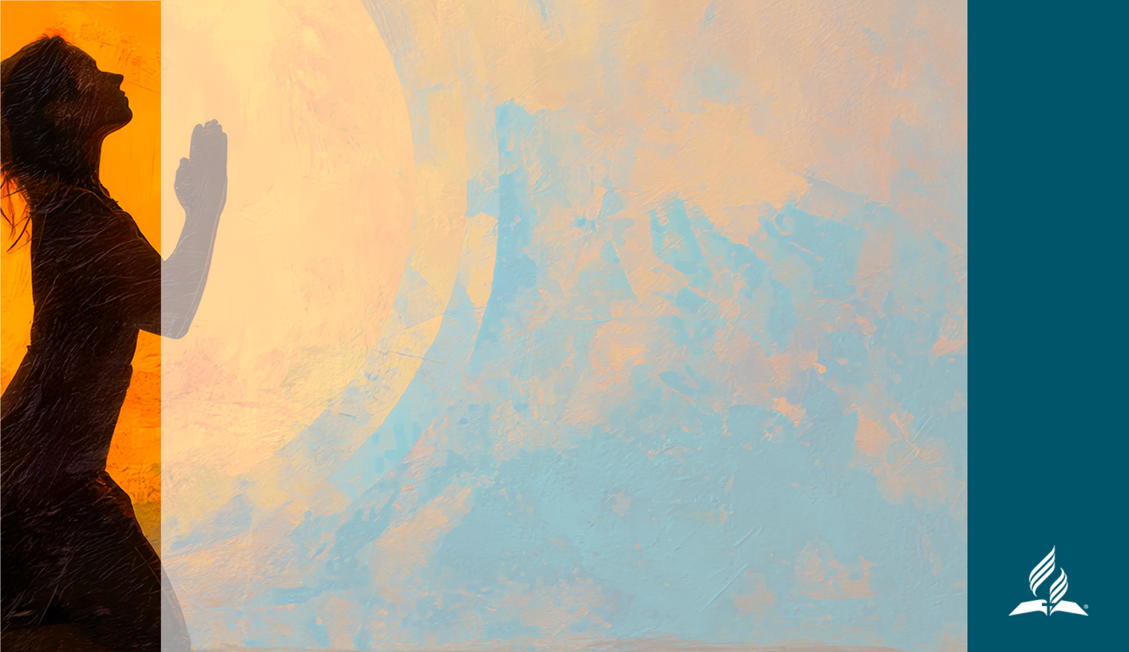
В Евангелии от Матфея 15:22 она говорит: «Помилуй меня, Господи, сын Давидов, дочь моя жестоко беснуется».

Slide 6
Матфей сказал:
«Но Он не отвечал ей ни слова» (текст 23).
Вы когда-нибудь чувствовали себя проигнорированными, неуслышанными Богом? Иногда трудно сохранять веру, когда кажется, что наши молитвы не слышат.

Slide 7
Еврейскому заключенному приписывают надпись на стене барака в концентрационном лагере в Кёльне во время Второй мировой войны :
“Я верю в солнце,
Даже когда оно не светит,
И я верю в любовь,
Даже когда никого нет рядом.
И я верю в Бога,
Даже когда Он молчит.”

Slide 8
В 24-м стихе Иисус отвечает:
«Я послан только к погибшим овцам дома Израиля»
Это всё равно что сказать:
• «Я послан только к христианам, а не к мусульманам».
• «Я послан только к белым людям, а не к людям других рас».
• «Я послан только к богатым людям, а не к бедным».
• «Я послан только к высокообразованным, а не ко всем остальным».
Это так не похоже на Иисуса!

Slide 9
Чтобы понять реакцию Бога, прочитаем цитату Эллен Уайт:
«Он мог бы утешить ее в горе и тем самым наглядно проиллюстрировать тот урок, который намеревался преподать… Народ, которому были даны все возможности, чтобы понять истину, не подозревал о нуждах тех, кто жил по соседству. Никто из них не пытался помочь душам, находящимся во мраке. Стена разделения, воздвигнутая иудейской гордыней, не позволяла даже ученикам Христа сострадать языческому миру. Эти преграды необходимо было устранить».
—Эллен Уайт, Дочери Божьи, с. 65

Slide 10
Можете ли вы себе представить,
что Иисус проделал весь этот путь из Галилеи, чтобы встретиться с этой женщиной? Он дорожил этой женщиной. Он ценил её дочь. Он ценил её прошение, её молитву, и был готов и желал ответить. Писание указывает, что Он не совершил там, в Тире, ничего другого, никаких чудес, деяний или учений.

Slide 11
Вера всё ещё взывает:
«Господи, помоги мне!» (Матф. 15:25).
В 26-м стихе Иисус сказал: «Нехорошо взять хлеб у детей и бросить псам».
Вера никогда не сдаётся.
В 27-м стихе она не сдалась. Она не проигнорировала утверждение о собаках. Вместо этого она согласилась. «Да, Господи, — сказала она. — Даже собаки едят крошки, падающие со стола хозяина».

Slide 12
Даже крошки Иисуса могут удовлетворить все наши потребности.
Только подумайте об этом. Мы приближаемся к СУЩЕМУ, к Тому, Кто Я ЕСМЬ, Всемогущему Правителю Вселенной. Для Него нет ничего невозможного, ничего. Нам нужно лишь просить с верой.

Slide 13
Наконец, в 28-м стихе Иисус ответил:
«О, женщина! велика вера твоя! Да будет тебе по желанию твоему» (Матфея 15:28)
Истинная вера торжествует! Это почти как если бы Господь славы был окружен победоносными объятиями женской веры и её молитвой.

Slide 14
Так же как вера сотника:
«Истинно говорю вам, и в Израиле не нашёл Я такой веры.
Говорю же вам, что многие придут с востока и запада и возлягут с Авраамом, Исааком и Иаковом в Царстве Небесном; И сказал Иисус сотнику: иди, и, как ты веровал, да будет тебе. И выздоровел слуга его в тот час».
Матфея 8:10, 11, 13.

Slide 15
В этой истории мы можем извлечь несколько уроков.
Первый, конечно же, это вера, - вера, которую мы отмечали на протяжении всего рассказа в её просьбе и ответах. Вера, которая сохраняется даже тогда, когда нет немедленного ответа.
Второй урок — это настойчивость. Ничто не остановило её: ни ученики, ни молчание, ни то, что могло бы быть воспринято как грубое унижение. Ни культура, ни окружающие. У неё была цель, и она не собиралась позволять ничему встать на пути её молитвы о помощи.

Slide 16
В этой истории мы можем извлечь несколько уроков:
В-третьих: был также урок для учеников и для нас: мы молимся за другого человека. У нас может быть вера и настойчивость. Но действительно ли мы верим, что Бог, что Иисус, заботится о них? Ведём ли мы себя так, будто действительно заботимся об этих людях?

Slide 17
В заключении:
Эта хананеянка, эта язычница, гречанка, родившаяся в сирийской Финикии, показывает нам, как молиться, как просить милосердия, не указывая Богу, как отвечать на молитву, а прося милосердия и проявляя настойчивость в вере. У неё была молитва веры, которая не умолкала, которая взывала: «Помилуй!» Вера, которая никогда не сдаётся, несмотря на препятствия.

Slide 18
Евреям 4:16
«Посему да приступаем с дерзновением к престолу благодати, чтобы получить милость и обрести благодать для благовременной помощи».

